Slide 1




Apresentação SOC DEC RIO PIRANHAS– Julho de 2022

Slide 2



Agenda
Disponibilidade e capacity – NOC
Relatórios SOC
Análise de riscos
Ações a serem executadas
Análise de vulnerabilidades

Slide 3
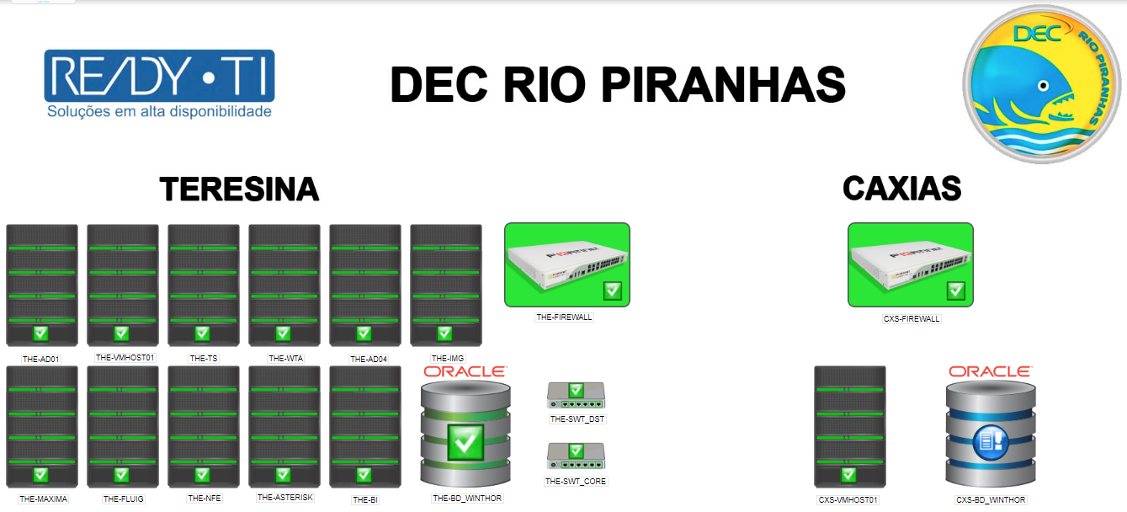
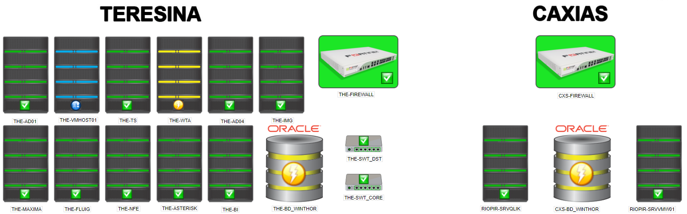
Disponibilidade – Julho/22

Slide 4

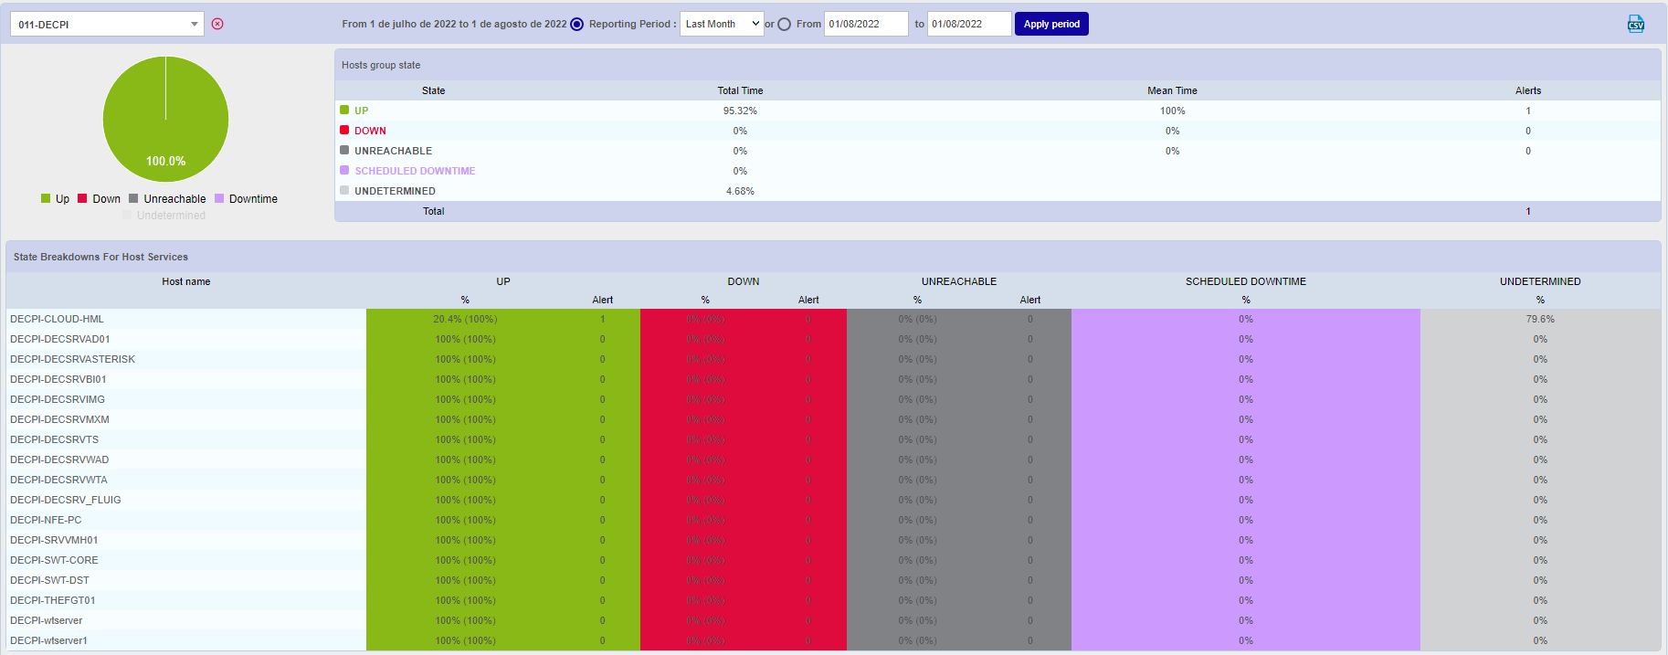
Disponibilidade – Julho/22

Slide 5

Disponibilidade – Julho/22

Slide 6


Uso de recursos de TI - NOC
Clique aqui
Clique aqui

Slide 7
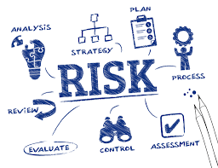
Análise de riscos - SOC

Slide 8
Análise de riscos
Rio Piranhas

Slide 9
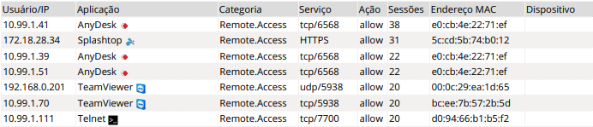
Análise de riscos
Pontos de atenção 01 - uso de aplicações de alto risco

Slide 10
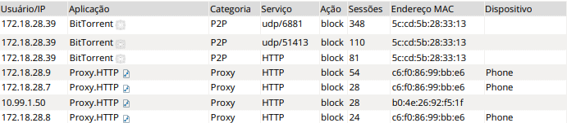
Análise de riscos
Pontos de atenção 02 - Aplicações de alto risco bloqueadas

Slide 11
Ações a serem executadas
Respostas ao ponto de atenção 01:
Analisar necessidade de liberação de acessos remotos aos usuários que realmente precisam e bloquear os demais.
Usar preferencialmente VPN para as conexões remotas.
Respostas ao ponto de atenção 02:
Desinstalar aplicações bloqueadas de todas as estações listadas no relatório..

Slide 12
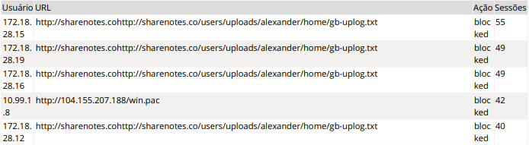
Análise de riscos
Pontos de atenção 03 – tentativa de acesos a sites categorizados como phishing

Slide 13
Ações a serem executadas
Respostas ao ponto de atenção 03:
Executar atualização e check completo de antivírus nas estações identificadas nos relatórios.
Limpar cookies e extensões não utilizadas nos navegadores das estações.

Slide 14
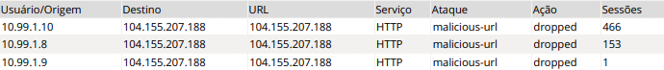
Análise de riscos
Pontos de atenção 04 – tentativas de acessos à URLs maliciosas identificadas pelo IPS

Slide 15
Ações a serem executadas
Respostas ao ponto de atenção 04:
Executar atualização e check completo de antivírus nas estações identificadas nos relatórios.
Limpar cookies e extensões não utilizadas nos navegadores das estações.

Slide 16
Análise de riscos
Dec Rio Piranhas

Slide 17
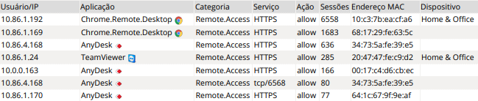
Análise de riscos
Pontos de atenção 01 - uso de aplicações de alto risco

Slide 18
Ações a serem executadas
Respostas ao ponto de atenção 01:
Analisar necessidade de liberação de acessos remotos aos usuários que realmente precisam e bloquear os demais.
Usar preferencialmente VPN para as conexões remotas.

Slide 19
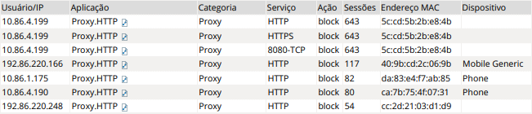
Análise de riscos
Pontos de atenção 02 – Aplicações P2P e proxy bloqueadas

Slide 20
Ações a serem executadas
Respostas ao ponto de atenção 02:
Desinstalar softwares de p2p nas estações listadas no relatório.
Desinstalar softwares de proxy em todas as estações listadas no relatório.

Slide 21
Análise de riscos
Pontos de atenção 03 – Estações de trabalho com tentativas malwares, vírus ou spayware

Slide 22
Ações a serem executadas
Respostas ao ponto de atenção 03:
01 – Executar atualização e check completo de antivírus na estação identificada no relatório;

Slide 23
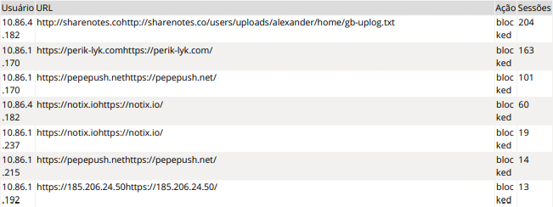
Análise de riscos
Pontos de atenção 04 – tentativa de acesos a sites categorizados como phishing

Slide 24
Ações a serem executadas
Respostas ao ponto de atenção 04:
Executar atualização e check completo de antivírus nas estações identificadas nos relatórios.
Limpar cookies e extensões não utilizadas nos navegadores das estações.

Slide 25
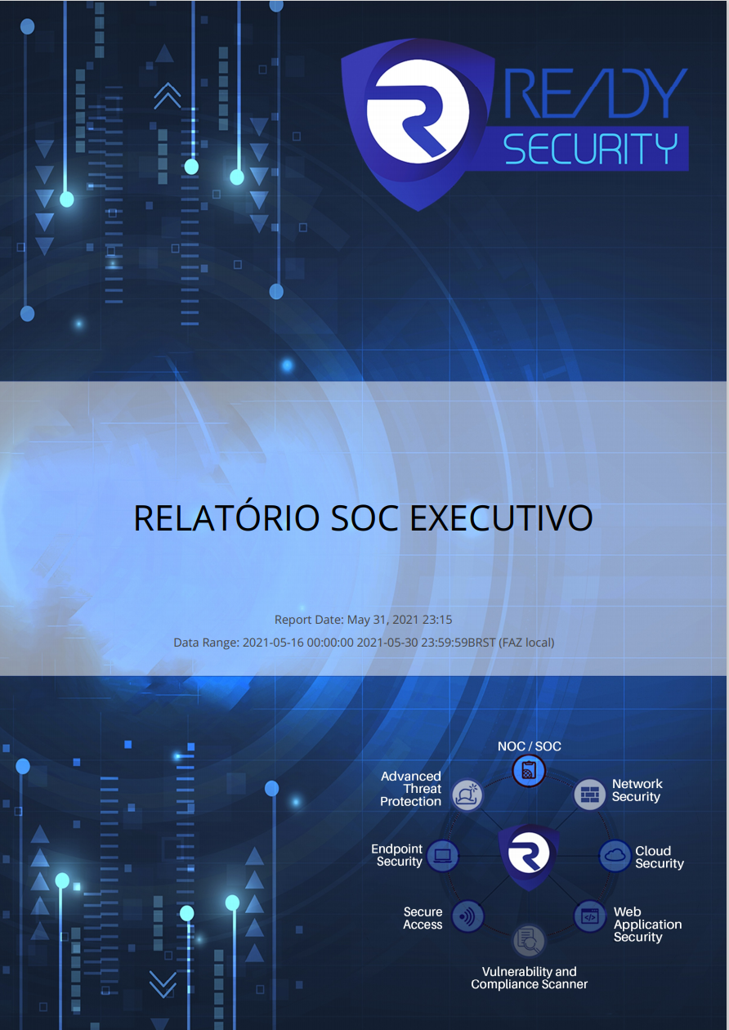
Relatório de análise de riscos
Clique aqui
Clique aqui

Slide 26
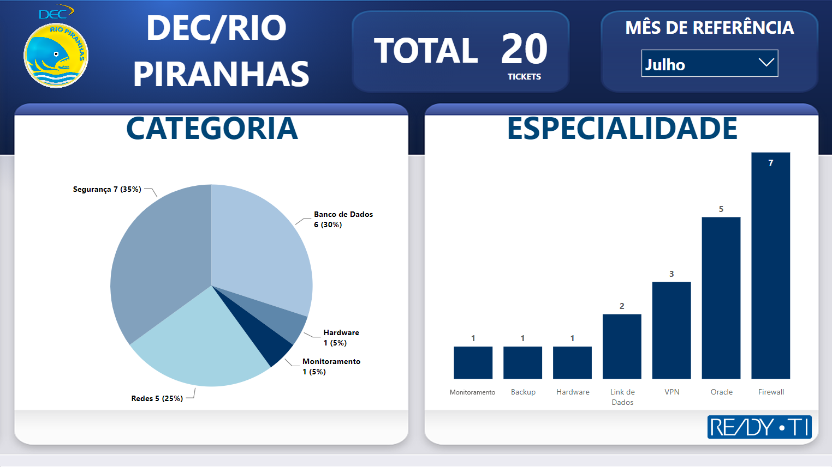
Chamados OTRS

Slide 27



Agradecido!
Vinicio Rosal Jr.
vinicio@readyti.com.br
+55 86 99407.7021

